Slide 1
I gimnazijos klasių integruotos varžytuvės
,,Raidės, skaičiai ir mankšta – viskas sveikame kūne“
2014 m. lapkričio 21d.

Slide 2
Varžytuvių programa:
Komandų prisistatymas.
Kryžiažodis ,,Jis ir Ji“.
Matematinis uždavinys su metimais į krepšį.
Mintinai skaičiuok ir greitai reaguok.
Sudėk žodį.
Geometrinės (erdvinės) figūros.
Bėk, šok ir spręsk vikriau.
Ketureilis.
Taiklioji ranka.

Slide 3
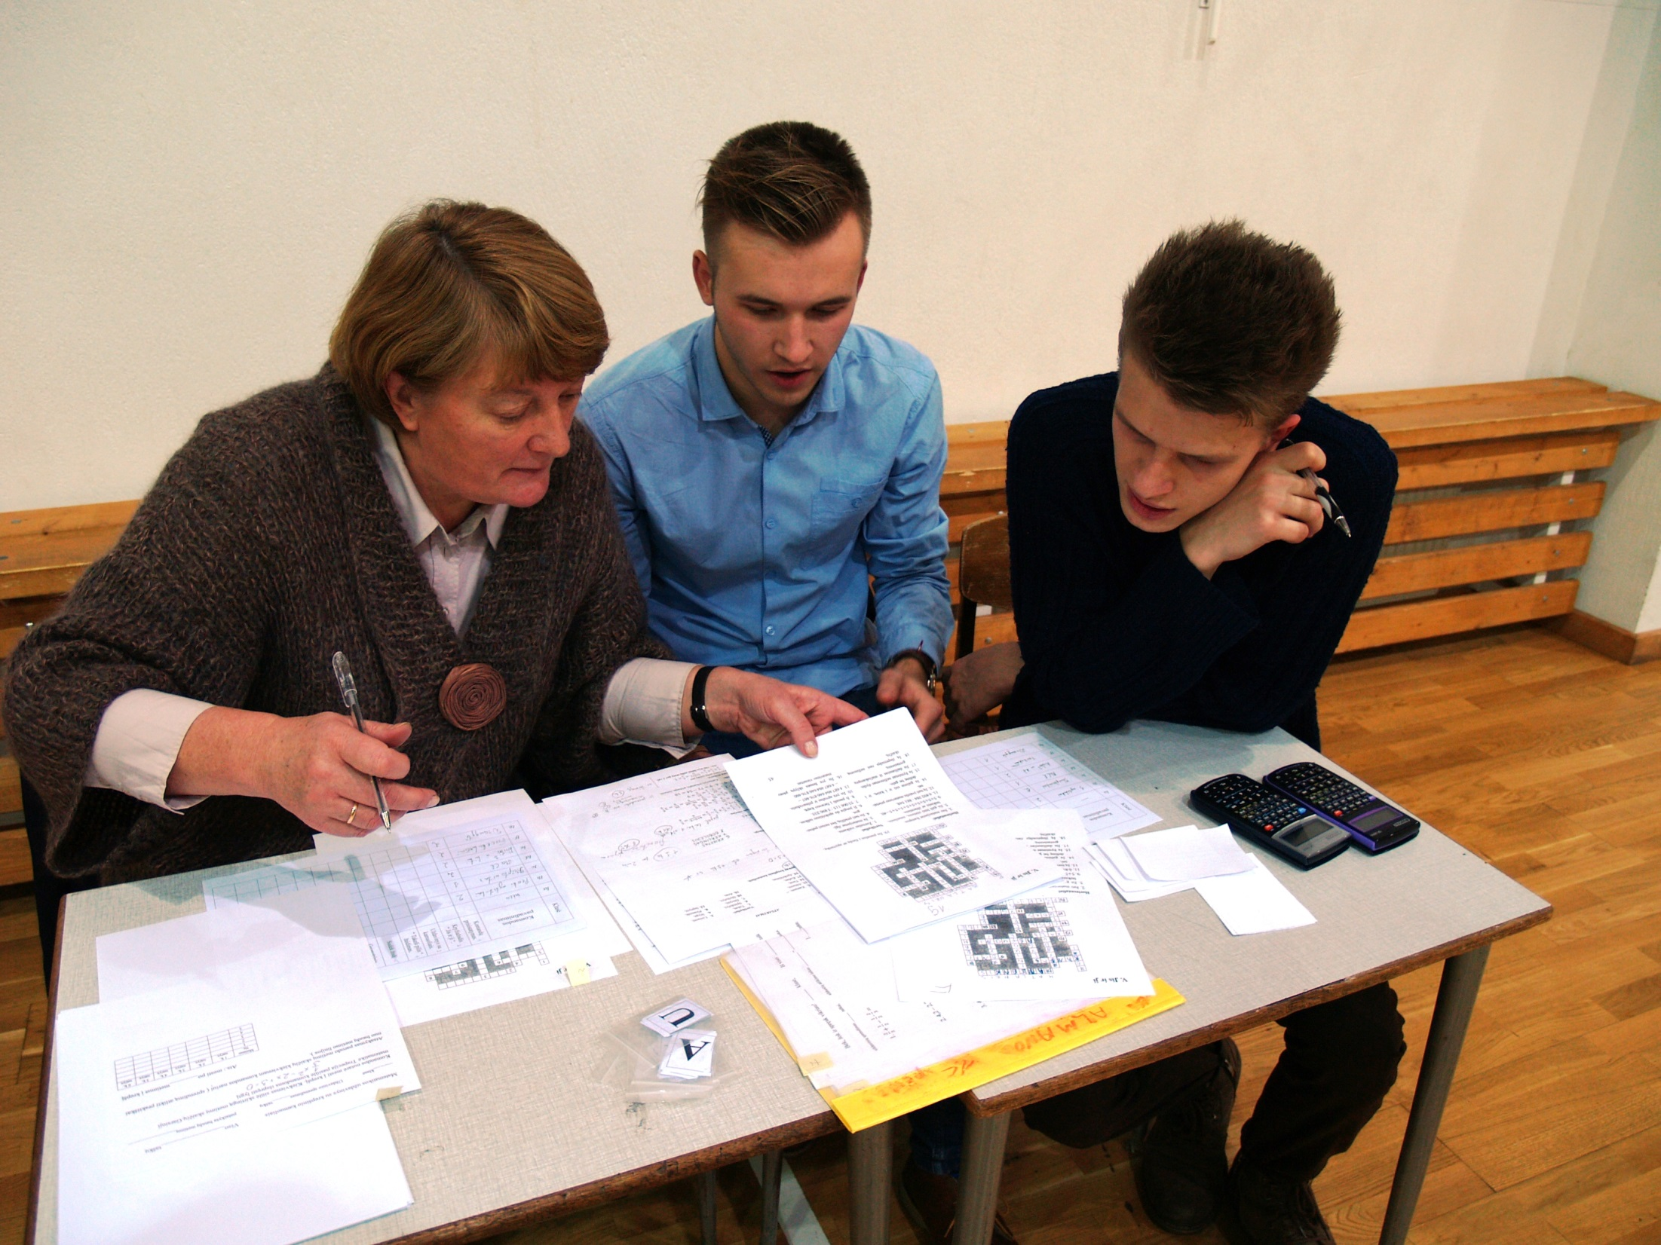

Slide 4
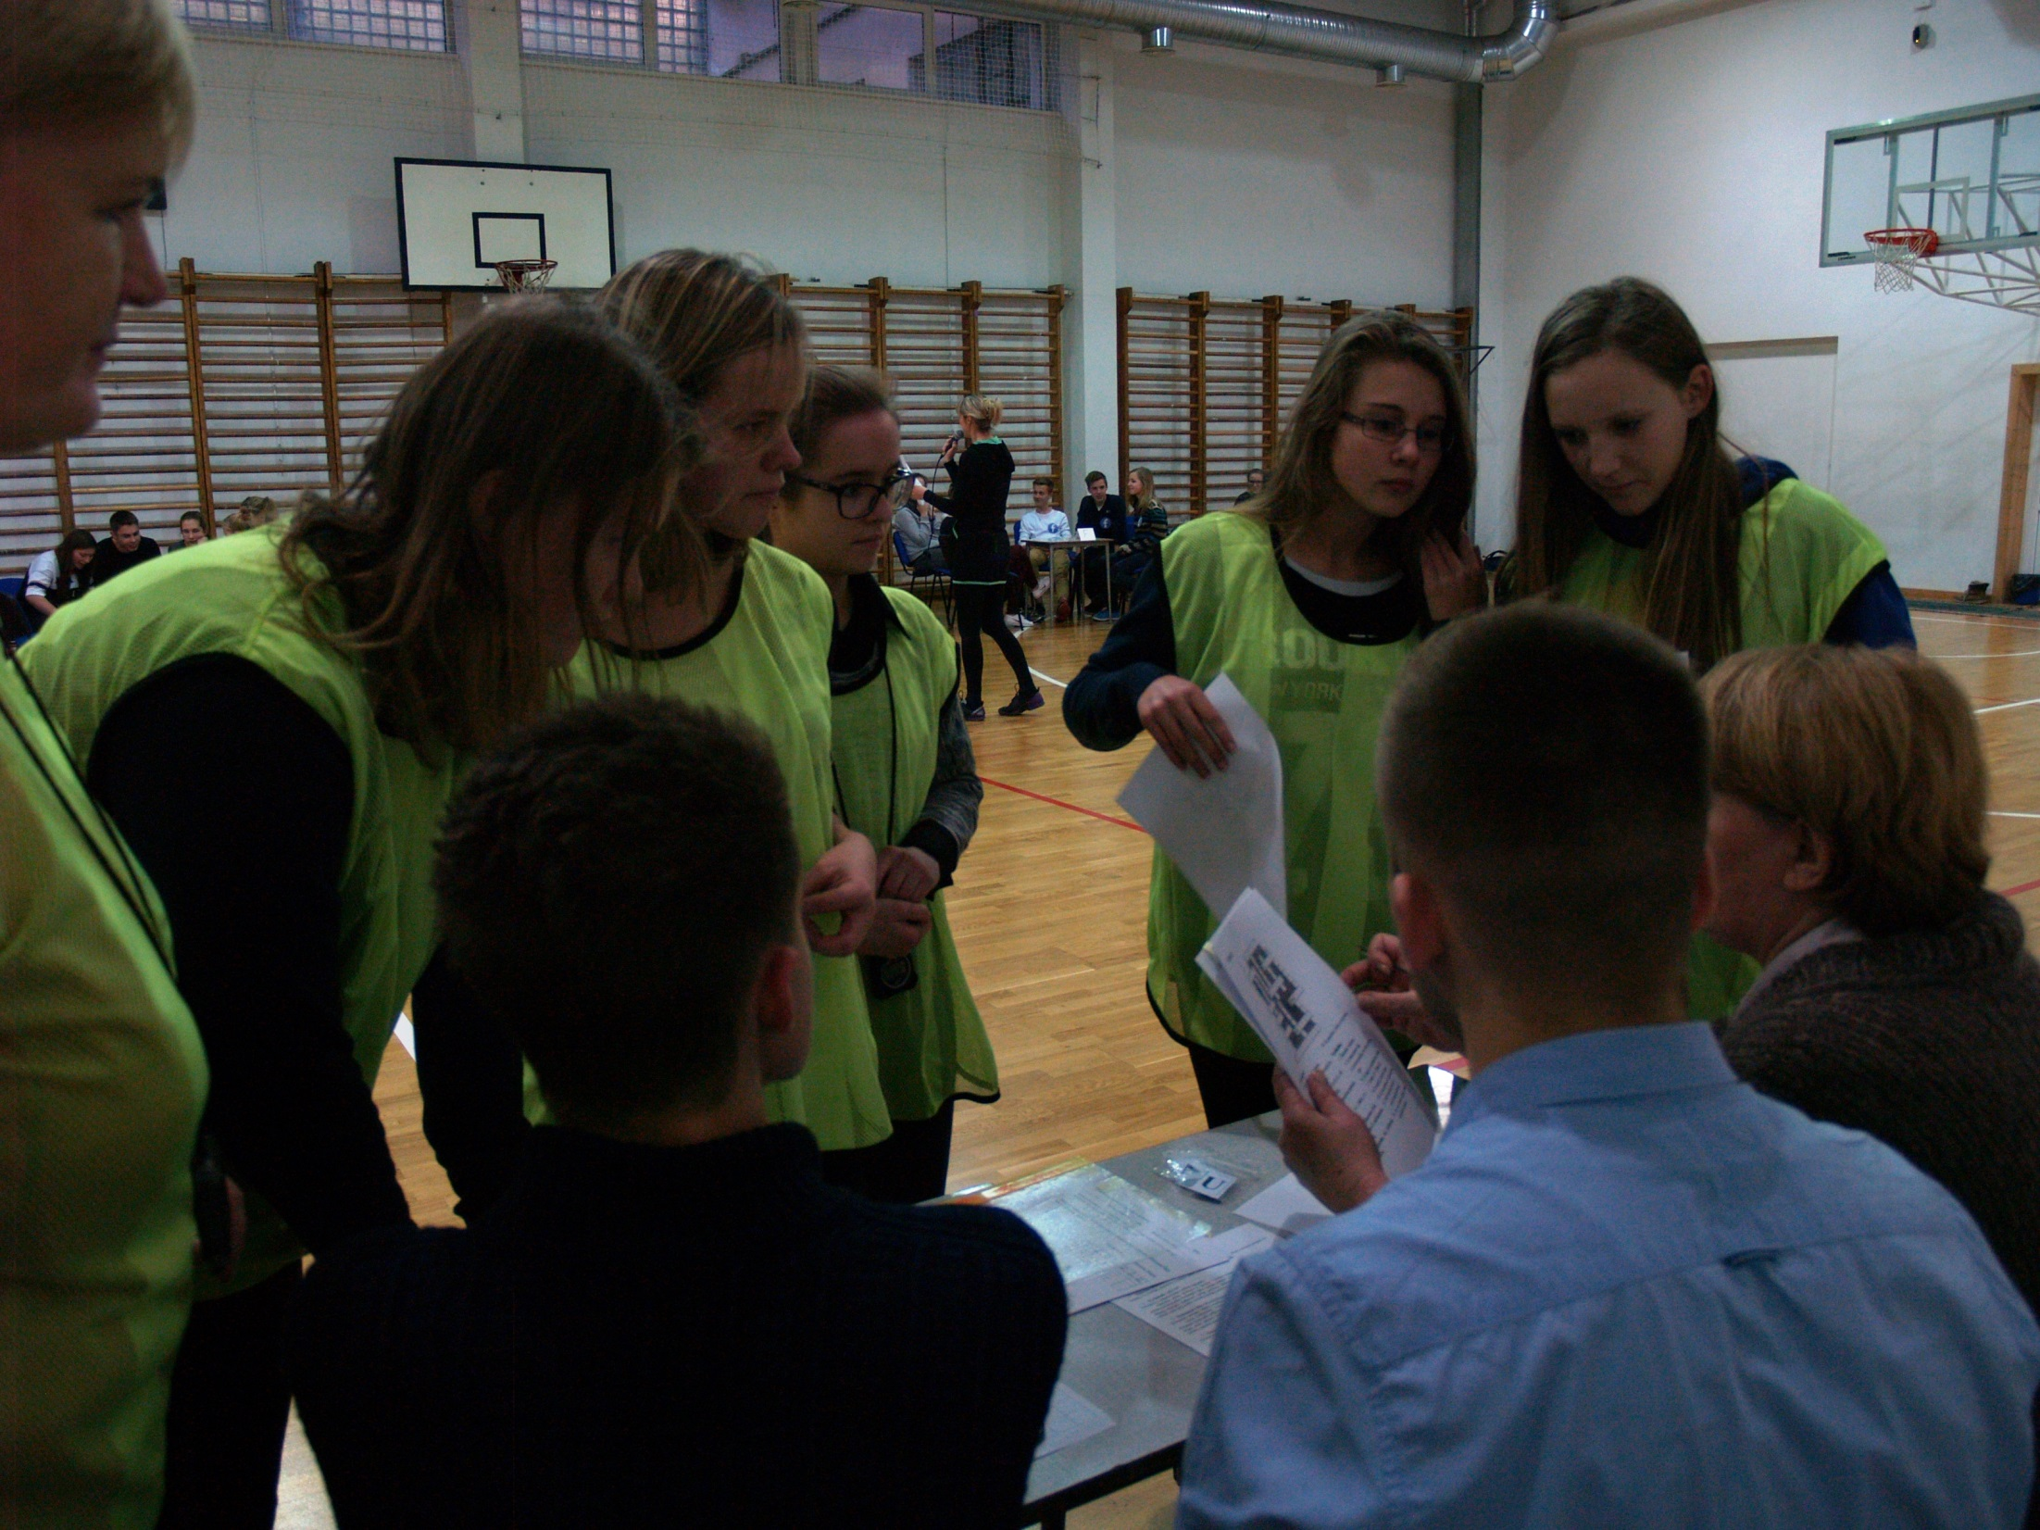

Slide 5
Rezultatai
I vieta If klasė 63 taškai
II vieta Ib klasė 53 taškai
III vieta Ig klasė 52 taškai
IV vieta Ie klasė 47 taškai
V vieta Ic klasė 45 taškai
VI vieta Id klasė 44 taškai
Neatvyko Ia klasė

Slide 6
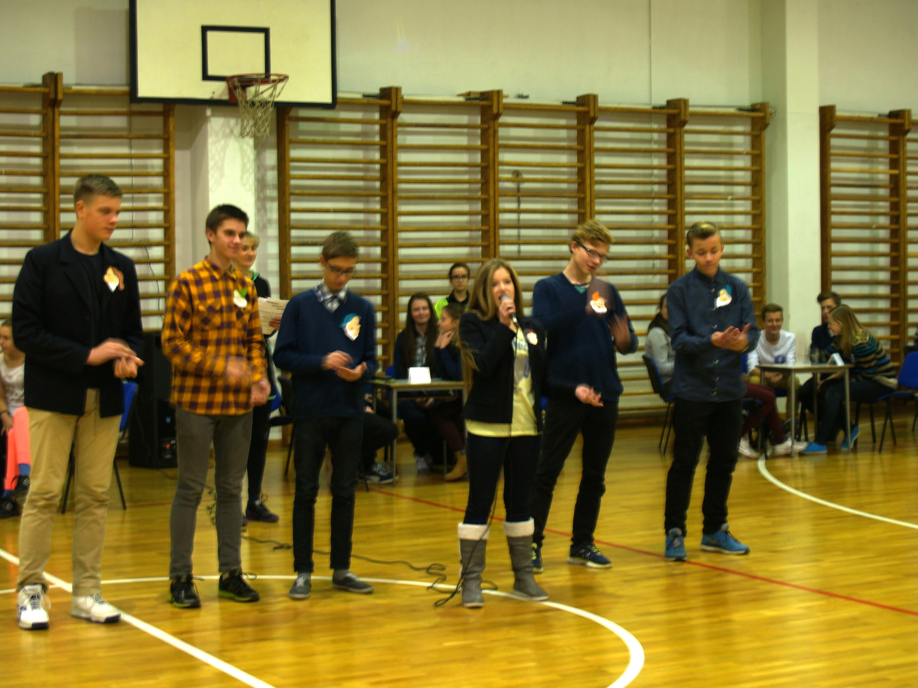

Slide 7
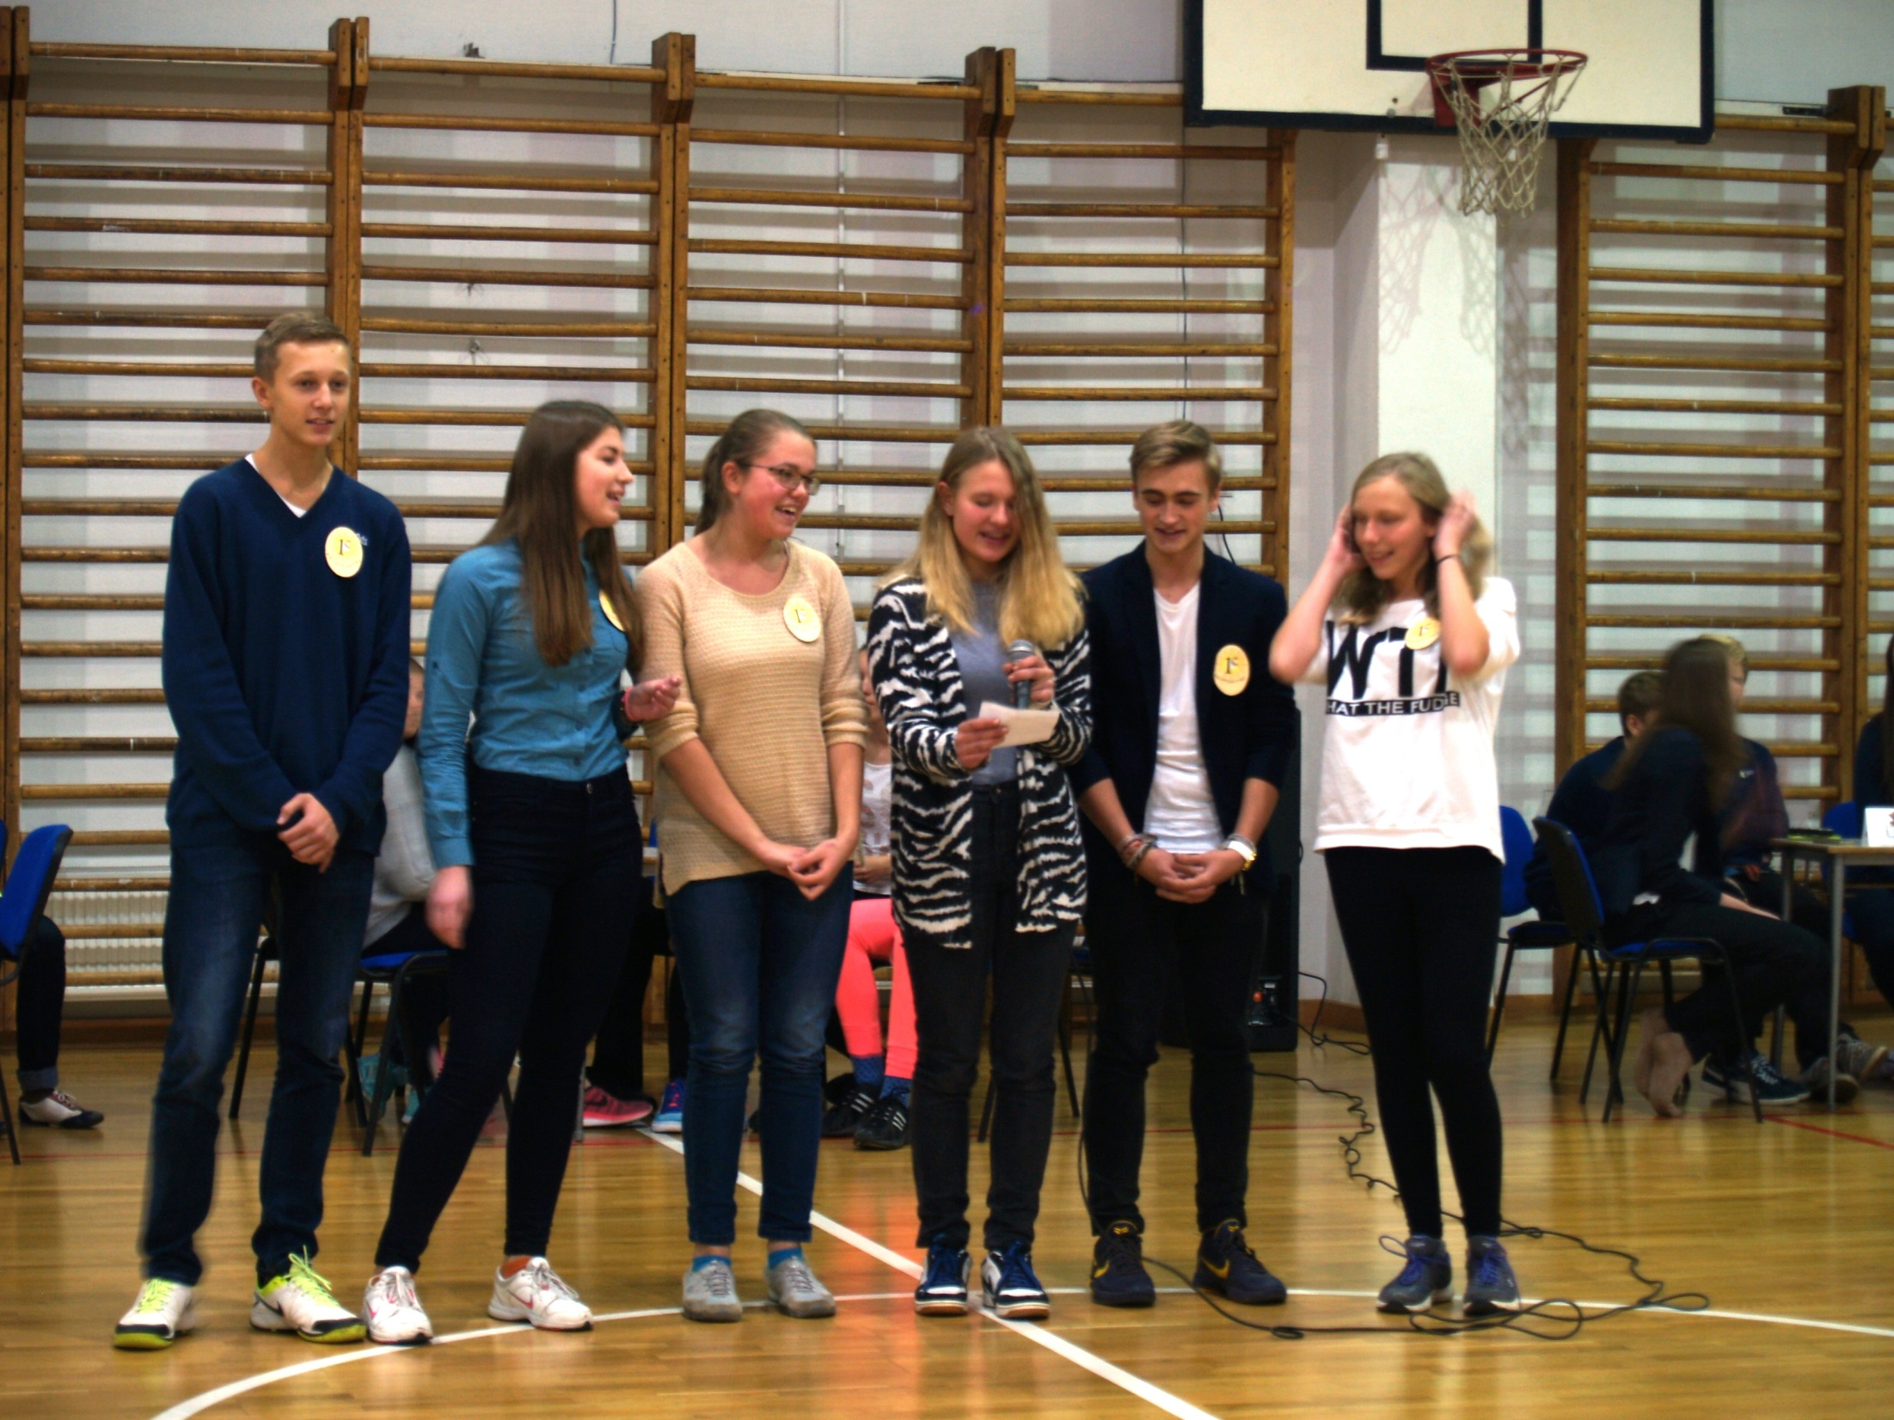

Slide 8
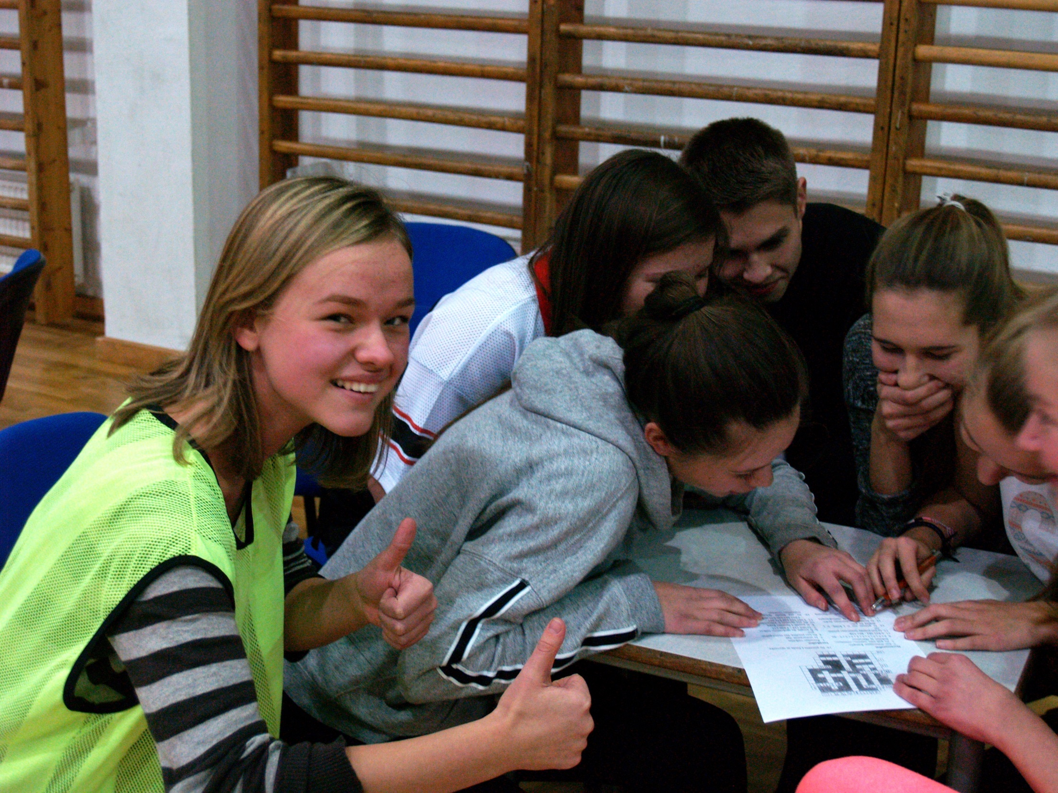

Slide 9
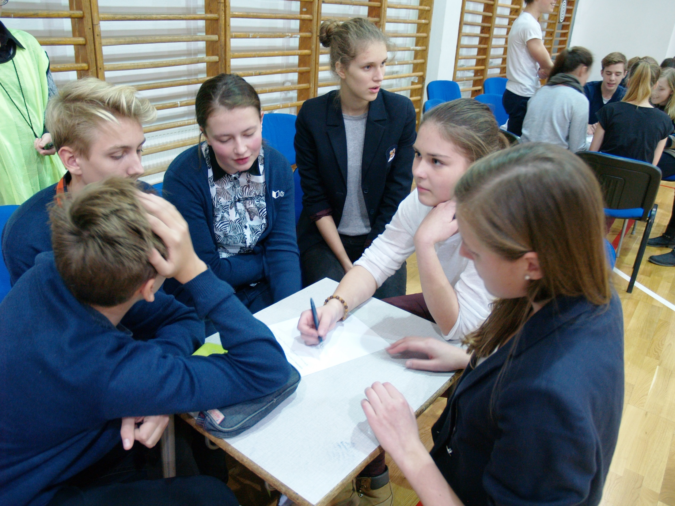

Slide 10
Integruotų varžytuvių ,,Raidės, skaičiai ir mankšta – viskas sveikame kūne” rezultatų suvestinė
Klasė | Komandos pavadinimas | Komandų prisistatymas | Kryžiažodis ,,Jis ir ji“ | Uždavinys su metimais į krepšį | Skaičiuok ir reaguok | Sudėk žodį | Akrobatinė užduotis | Bėk, šok ir spręsk vikriau | Ketureilio kūrimas | Smiginis | TAŠKAI | VIETA
Ia | Neatvyko
Ib | Penki nykštukai | 2 | 18 | 4 | 2 | 1 | 2 | 10 | 3 | 11 | 53 | II
Ic | Kriptonitai | 2 | 15 | 3 | 0 | 1 | 3 | 7 | 2 | 12 | 45 | V
Id | NaCl | 1 | 14 | 4 | 3 | 1 | 2 | 10 | 0 | 9 | 44 | VI
Ie | Aistės³ ir kt. | 2 | 17 | 3 | 0 | 0 | 1 | 5 | 2 | 17 | 47 | IV
If | Feisbukiečiai | 1 | 18 | 3 | 0 | 1 | 3 | 7 | 3 | 27 | 63 | I
Ig | Draugystė | 1 | 17 | 4 | 1 | 1 | 1 | 6 | 2 | 19 | 52 | III

Slide 11
Sveikiname varžytuvių nugalėtoją If klasę
kuriai atstovavo:
Miglė Ambrazevičiūtė,
Ieva Budreikaitė,
Austėja Voiniušytė,
Tomas Lavinski,
Paulius Liškauskas,
Benediktas Tarasovas,
Klasės vadovė Rasa Šilinskienė

Slide 12
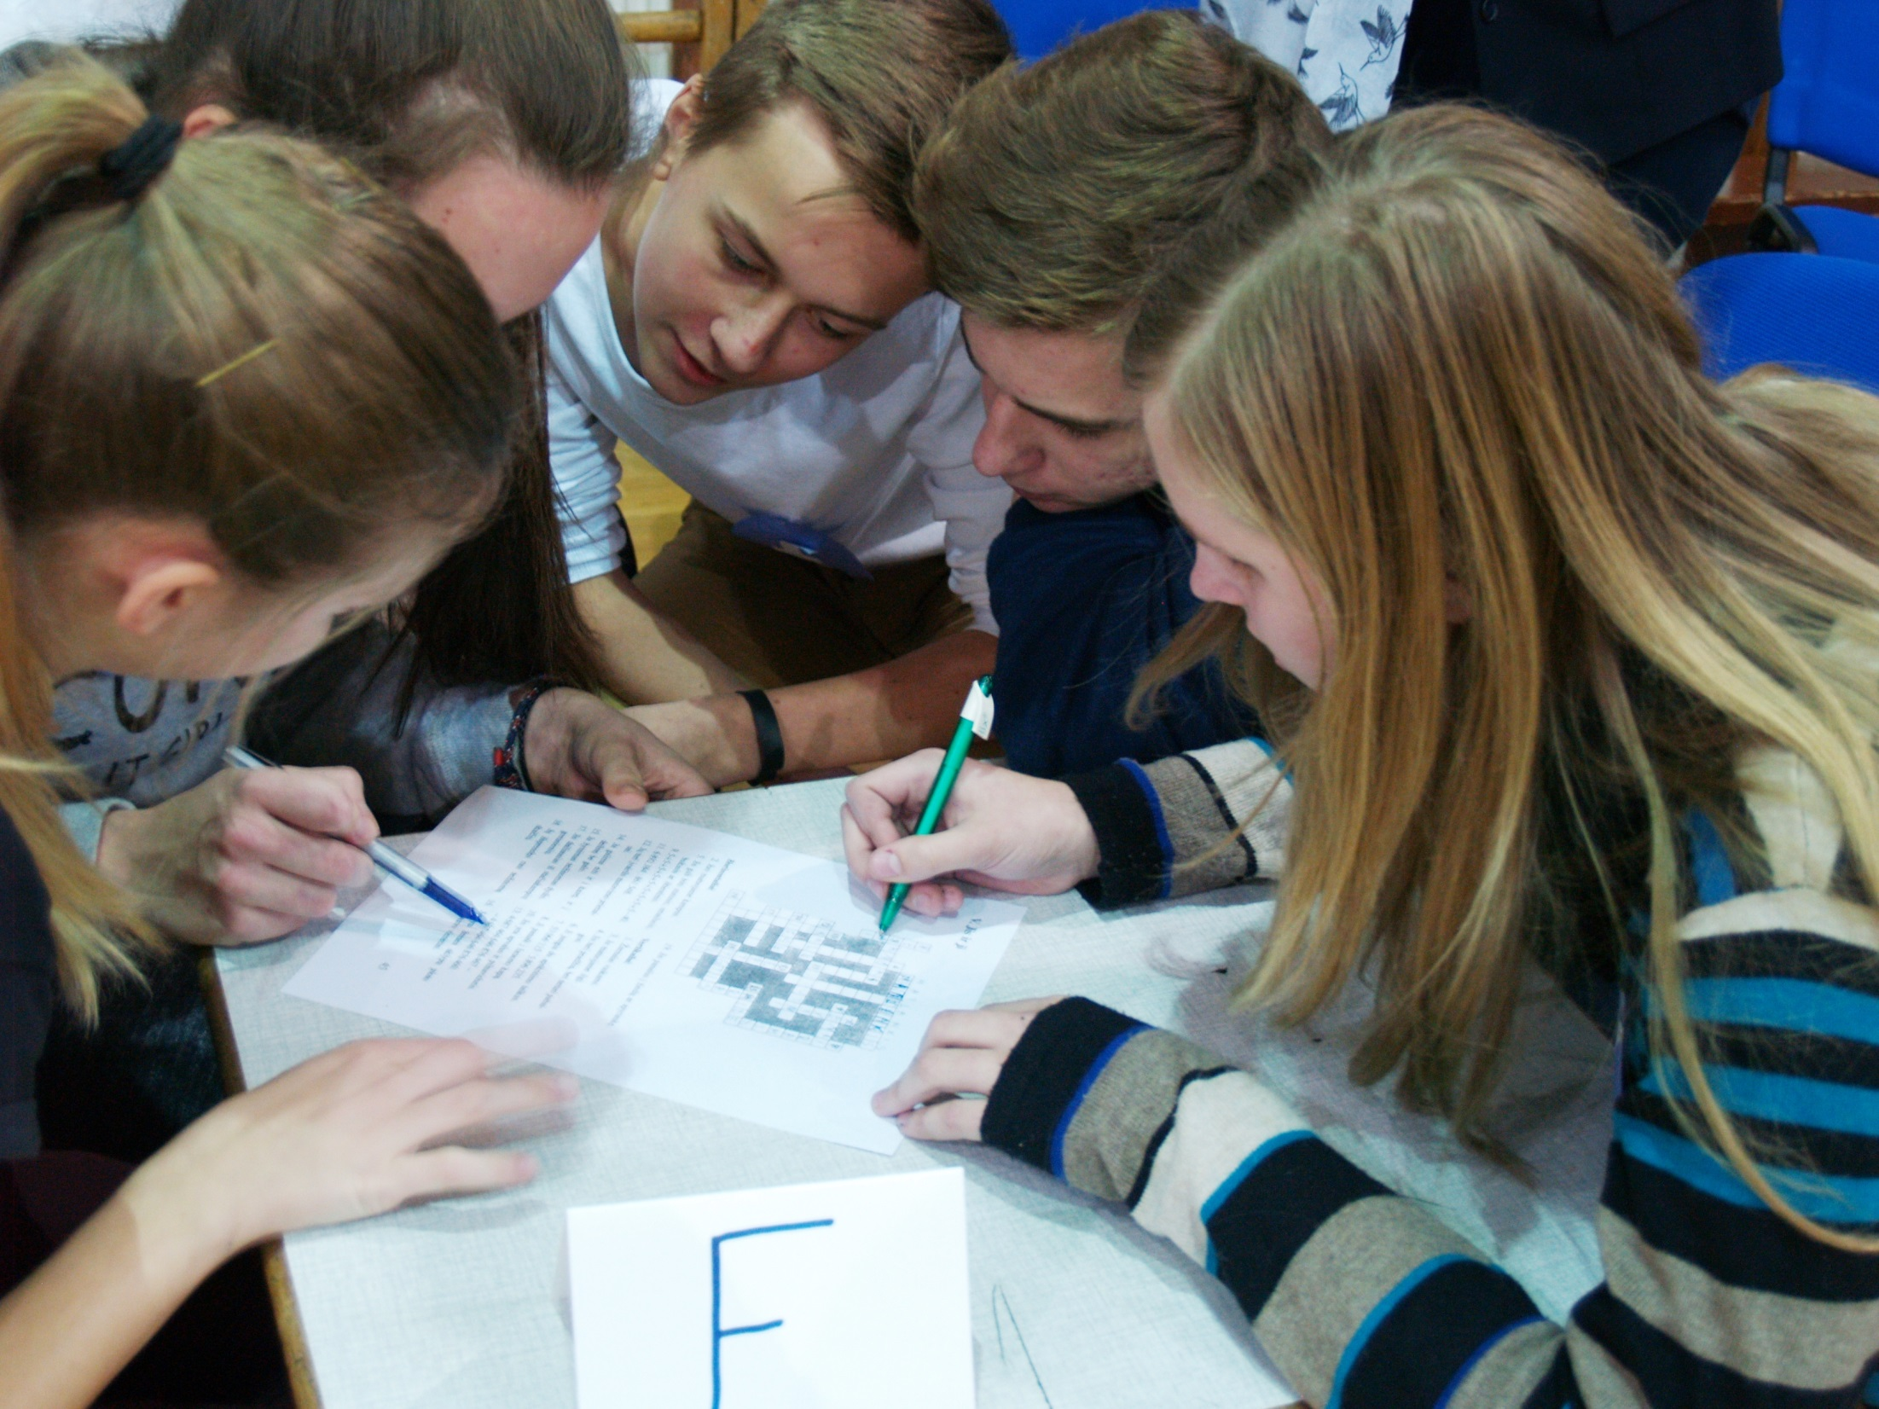

Slide 13
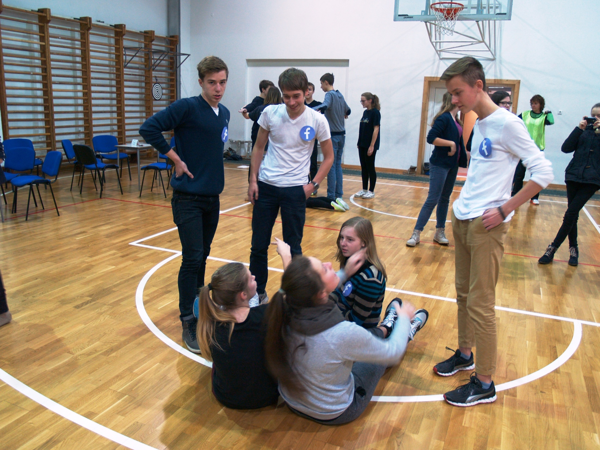

Slide 14
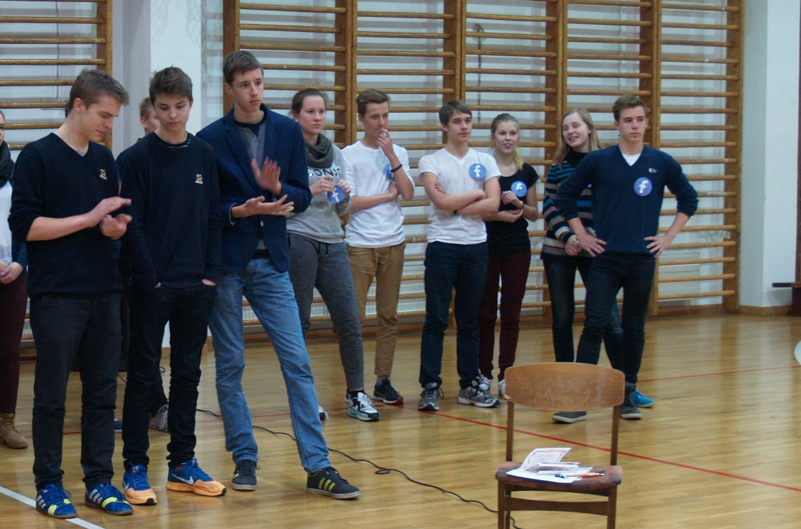

Slide 15
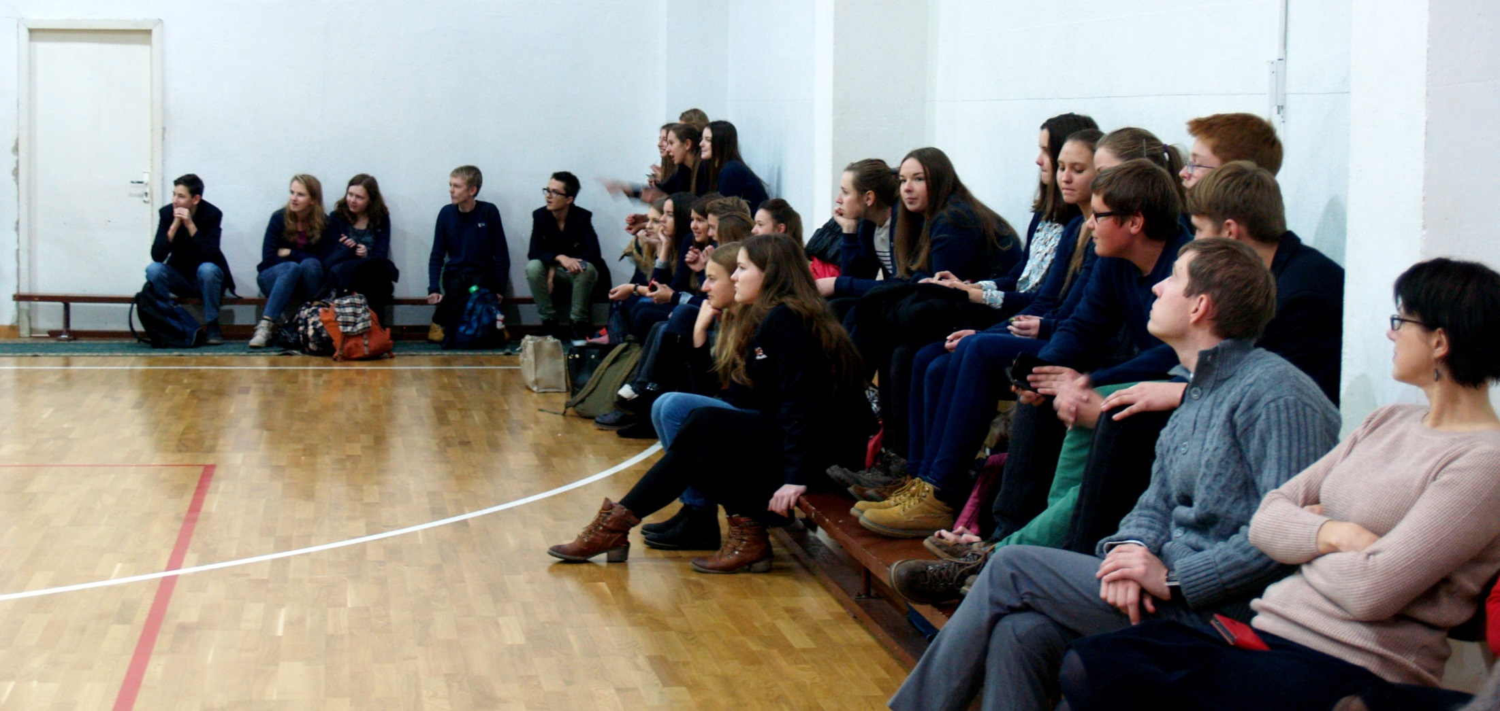

Slide 16
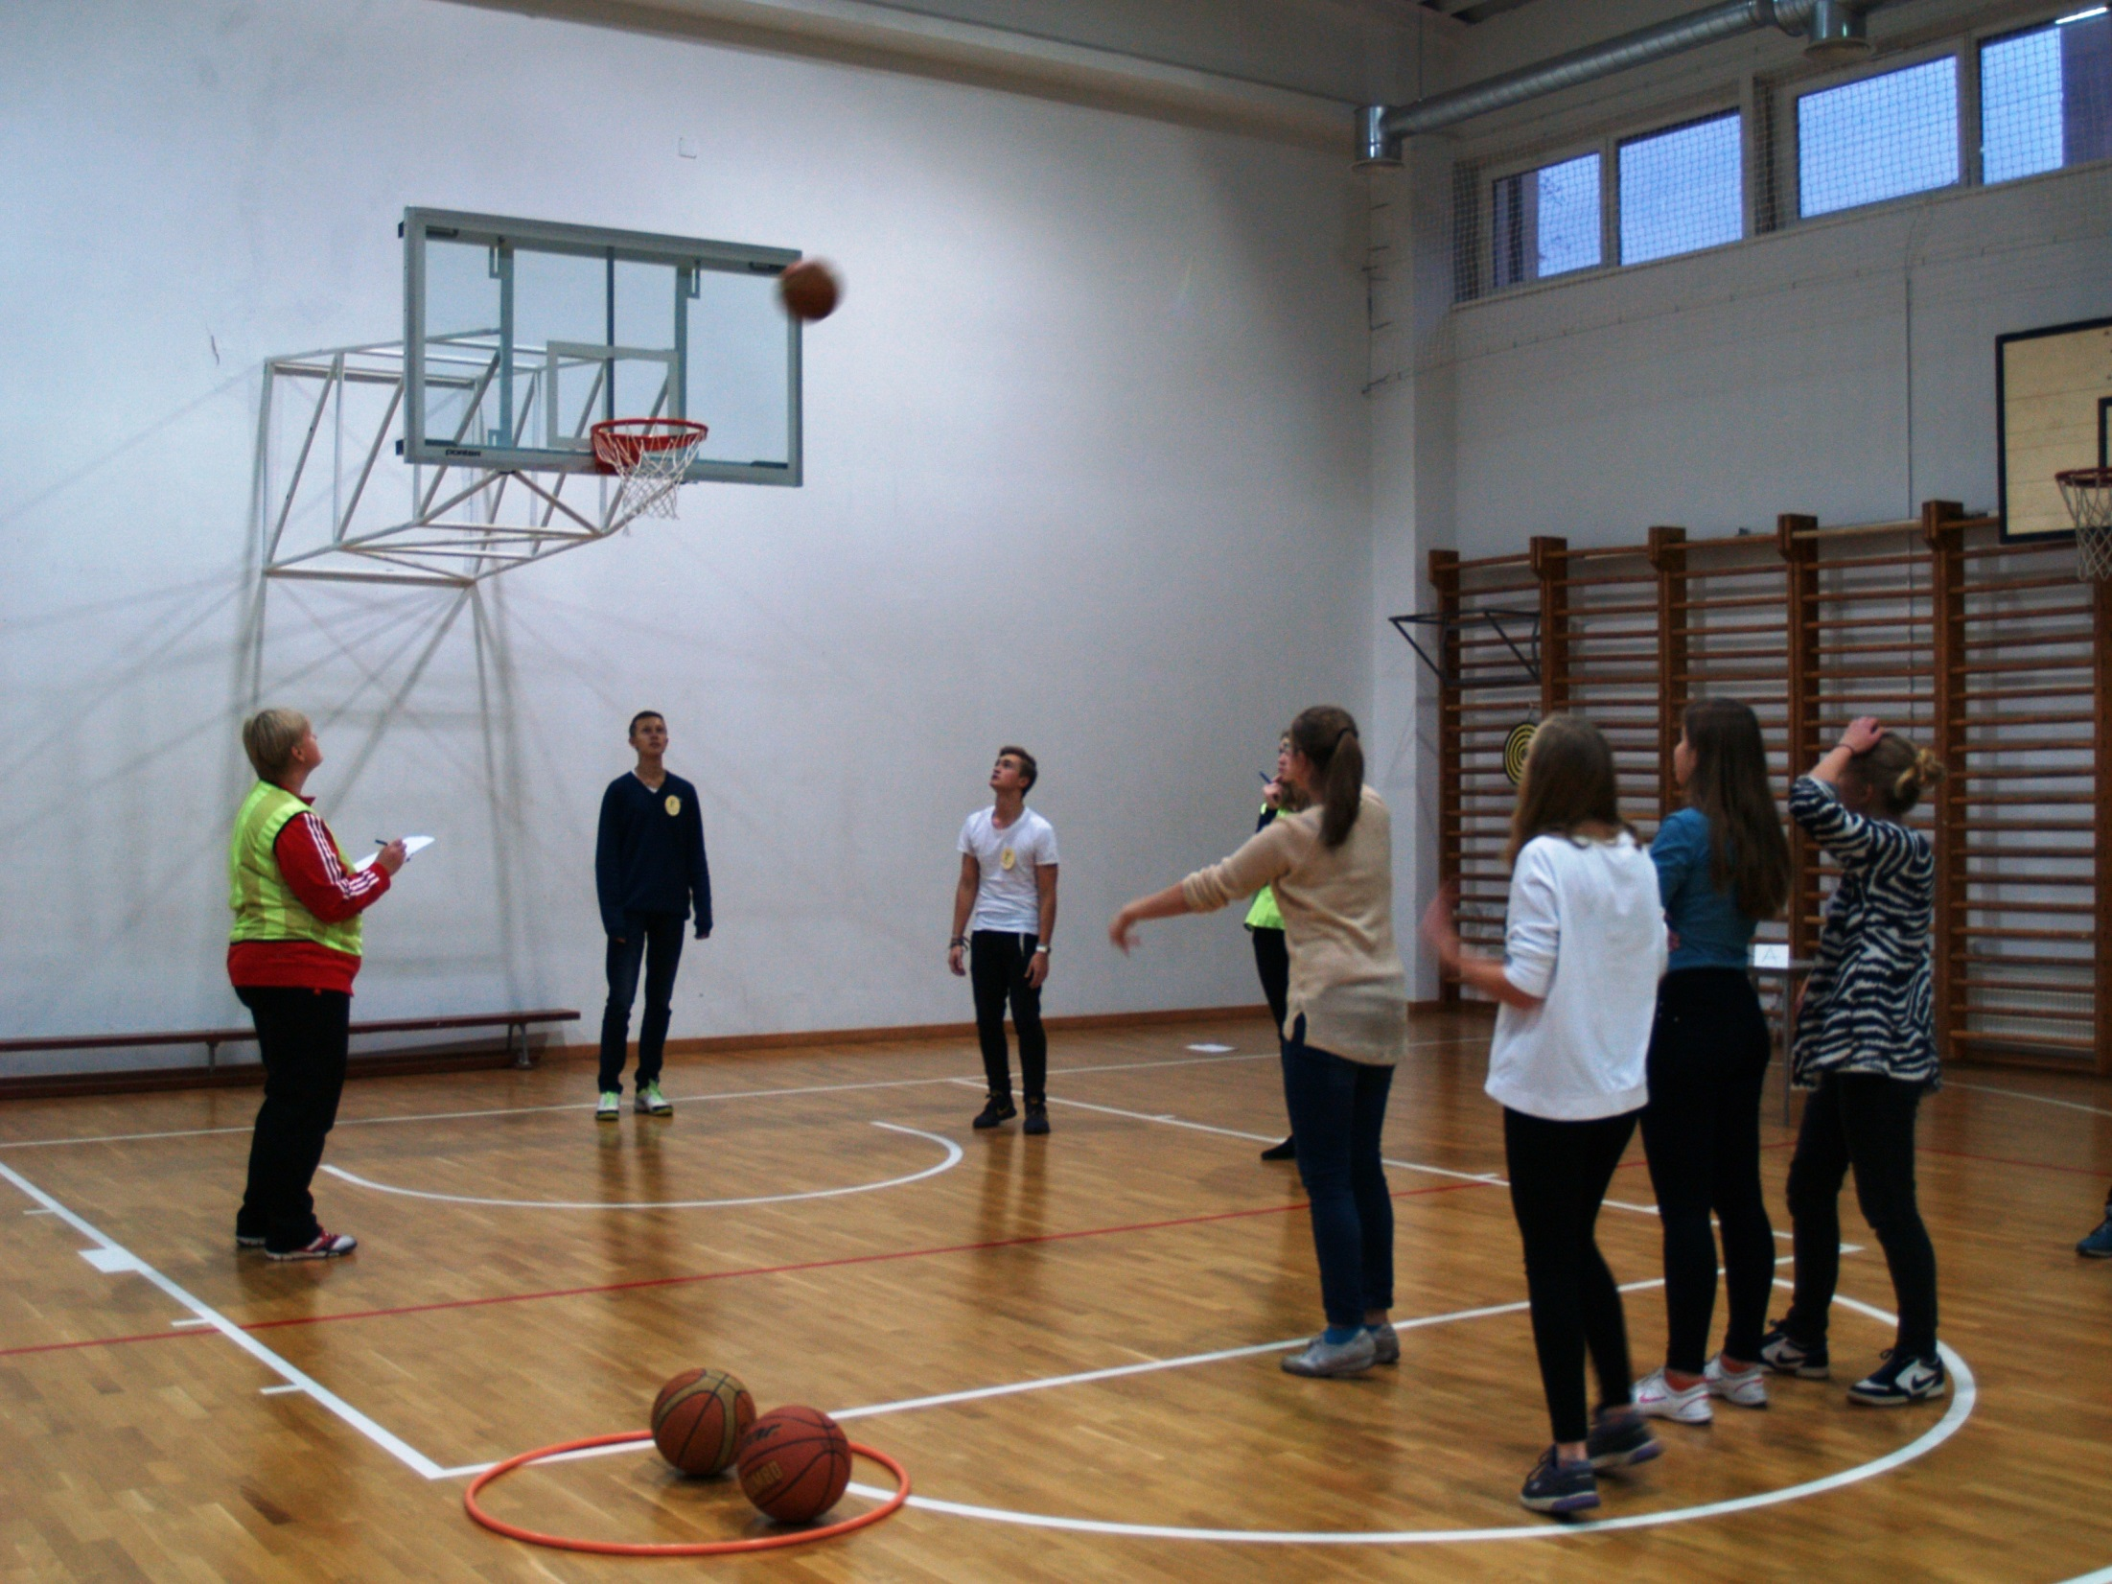

Slide 17
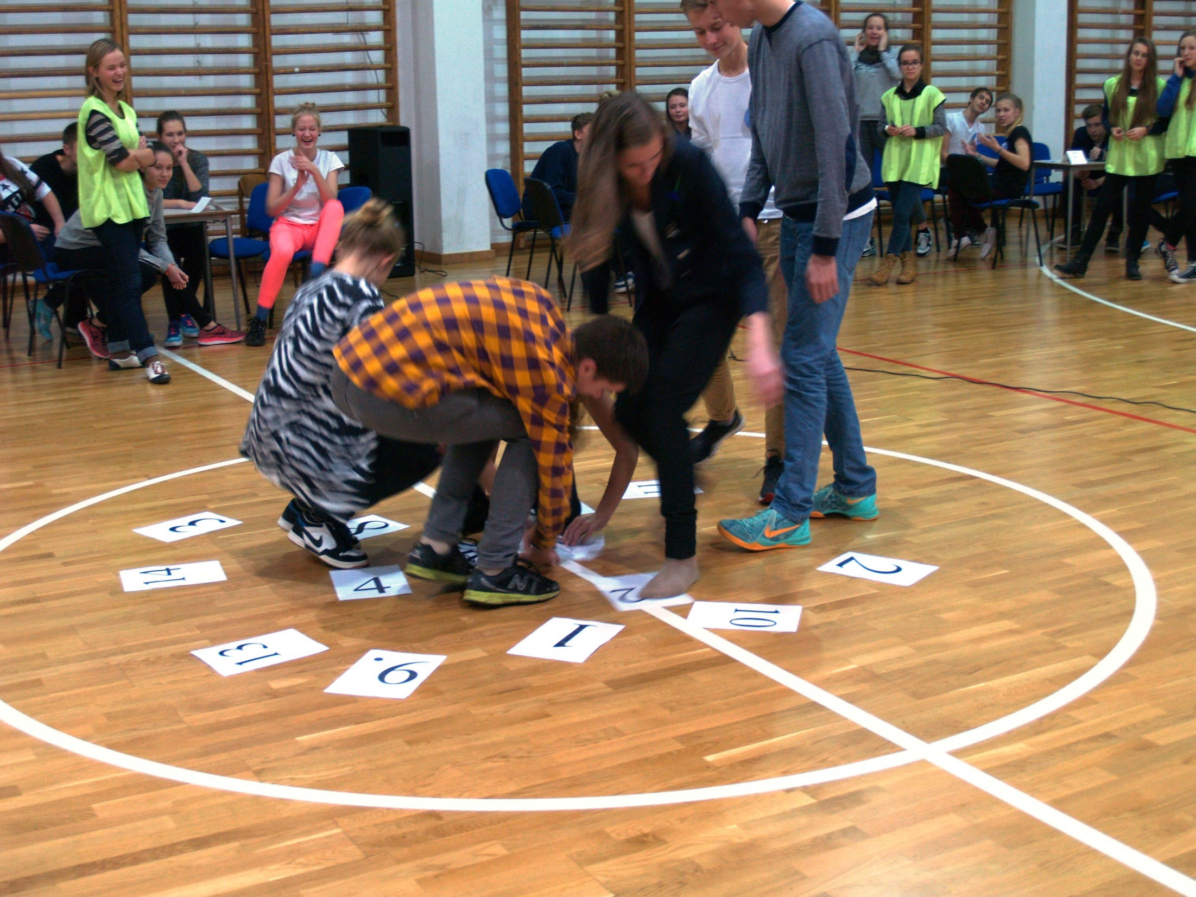

Slide 18
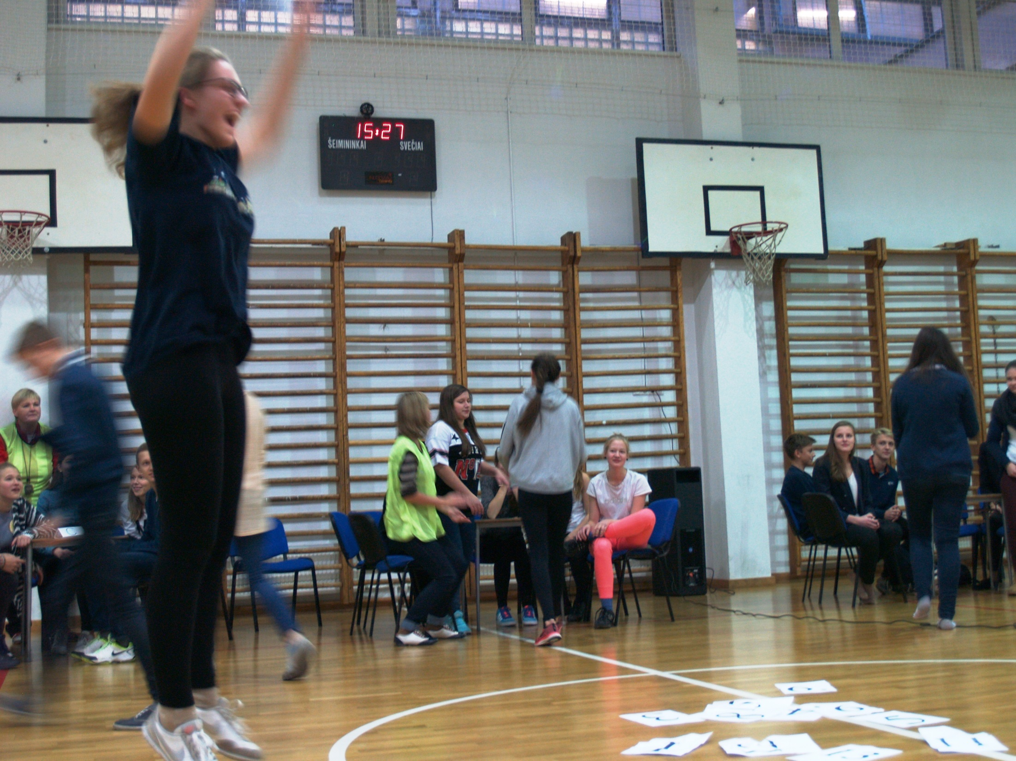

Slide 19
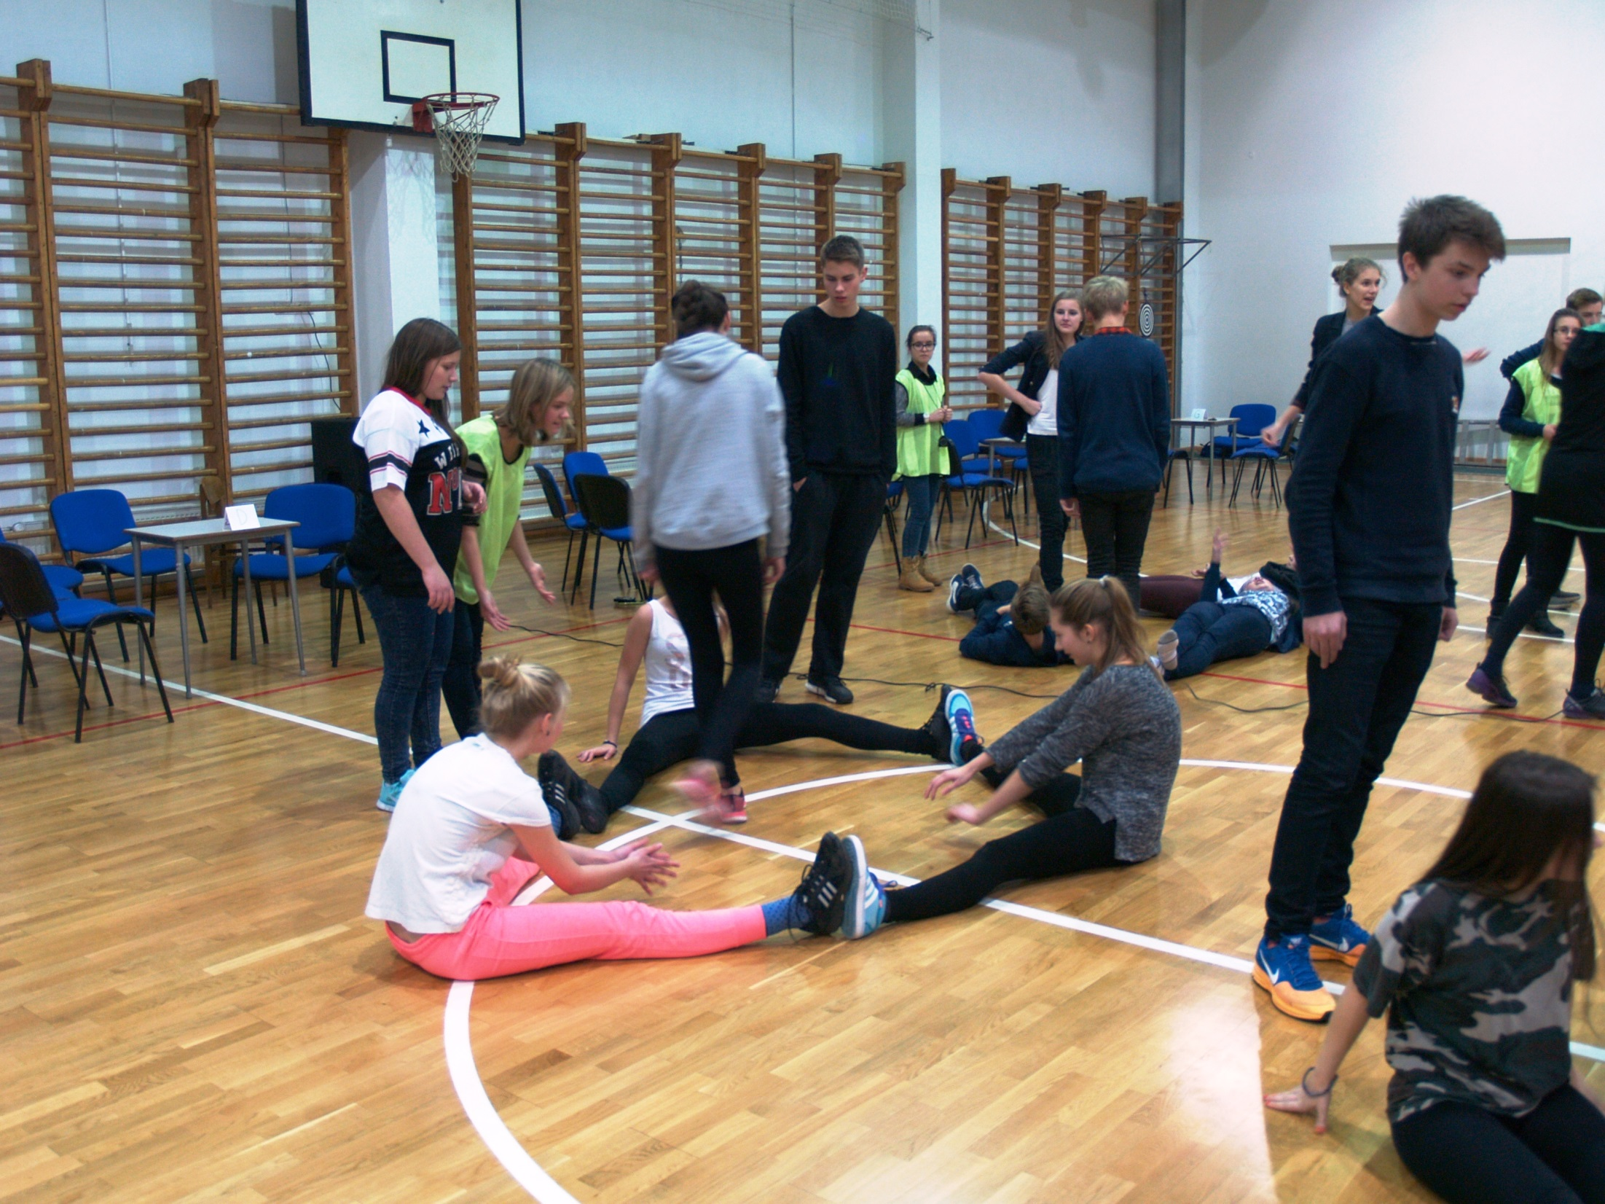

Slide 20
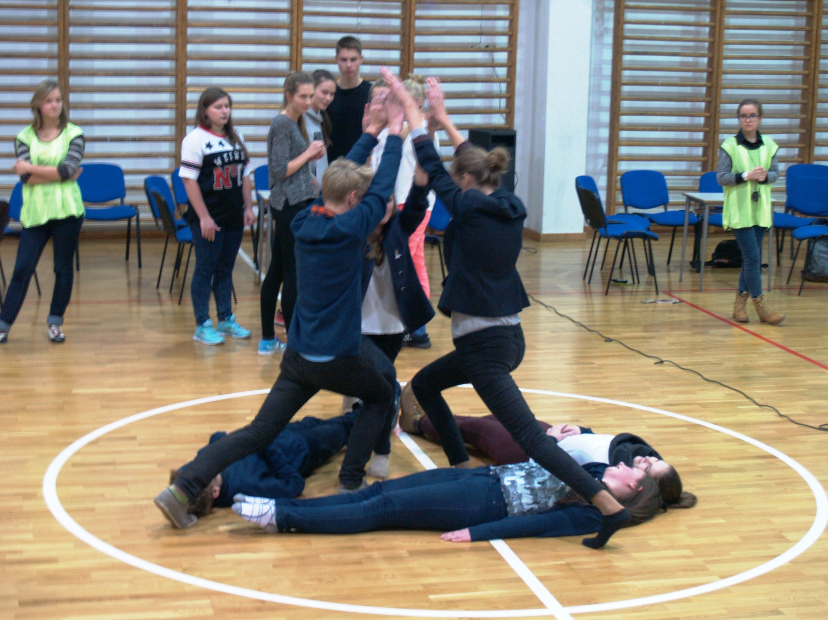

Slide 21
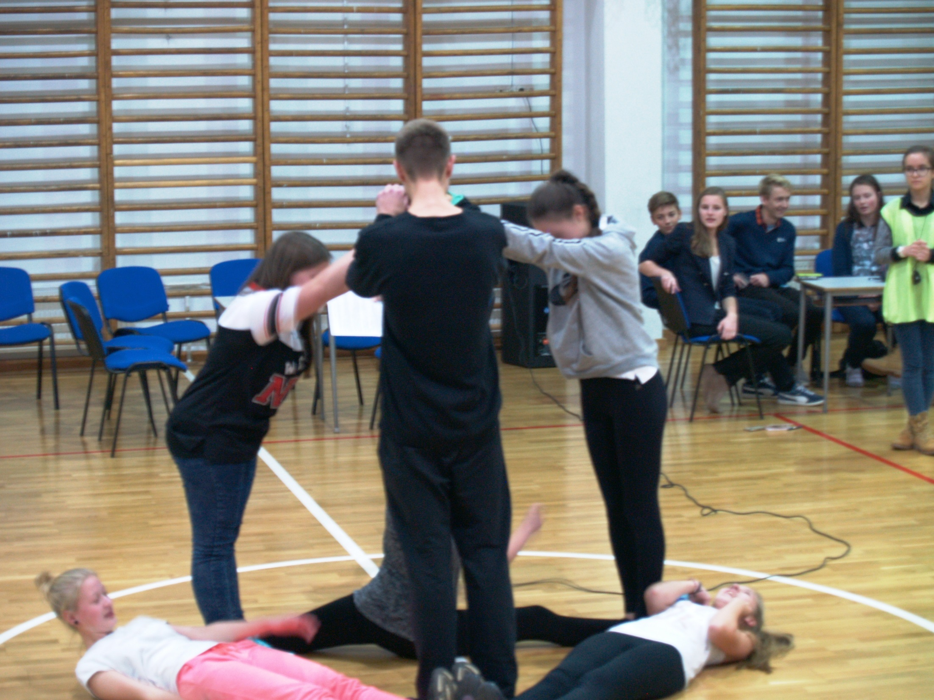

Slide 22
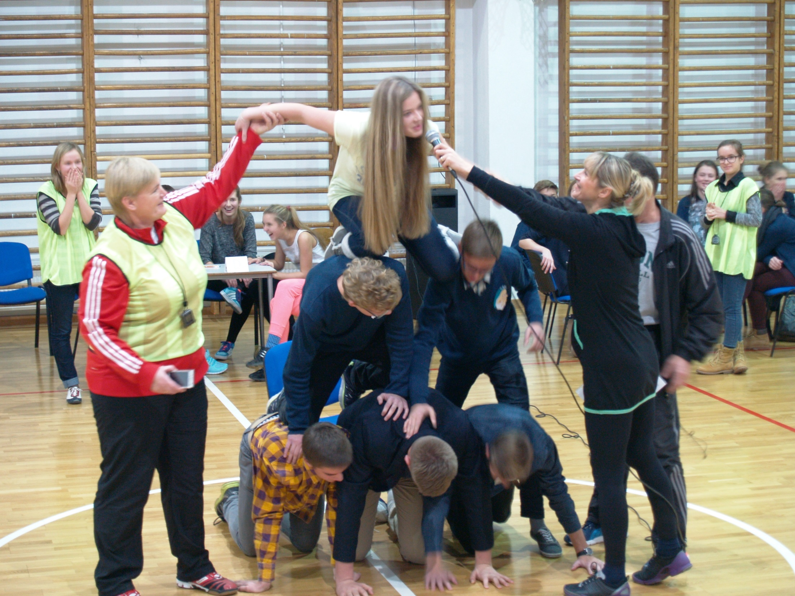

Slide 23
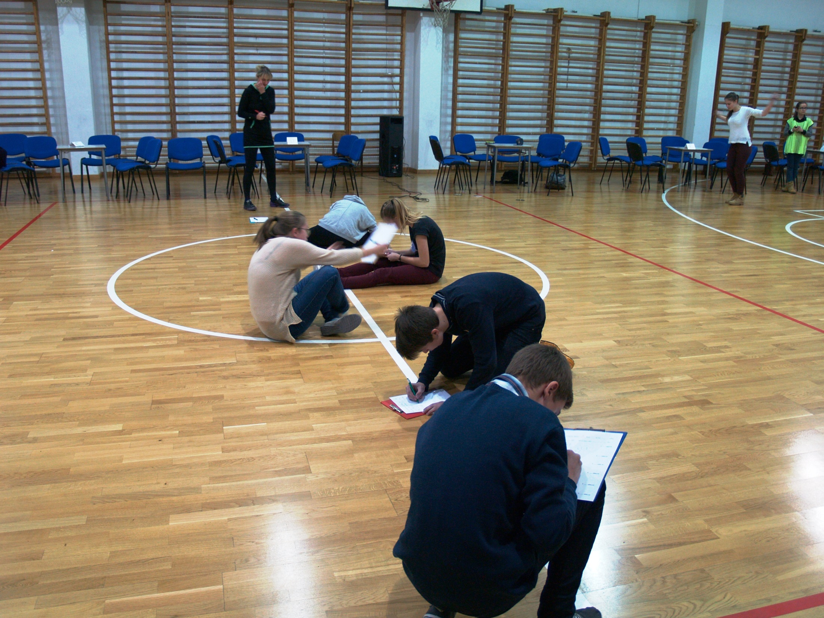

Slide 24
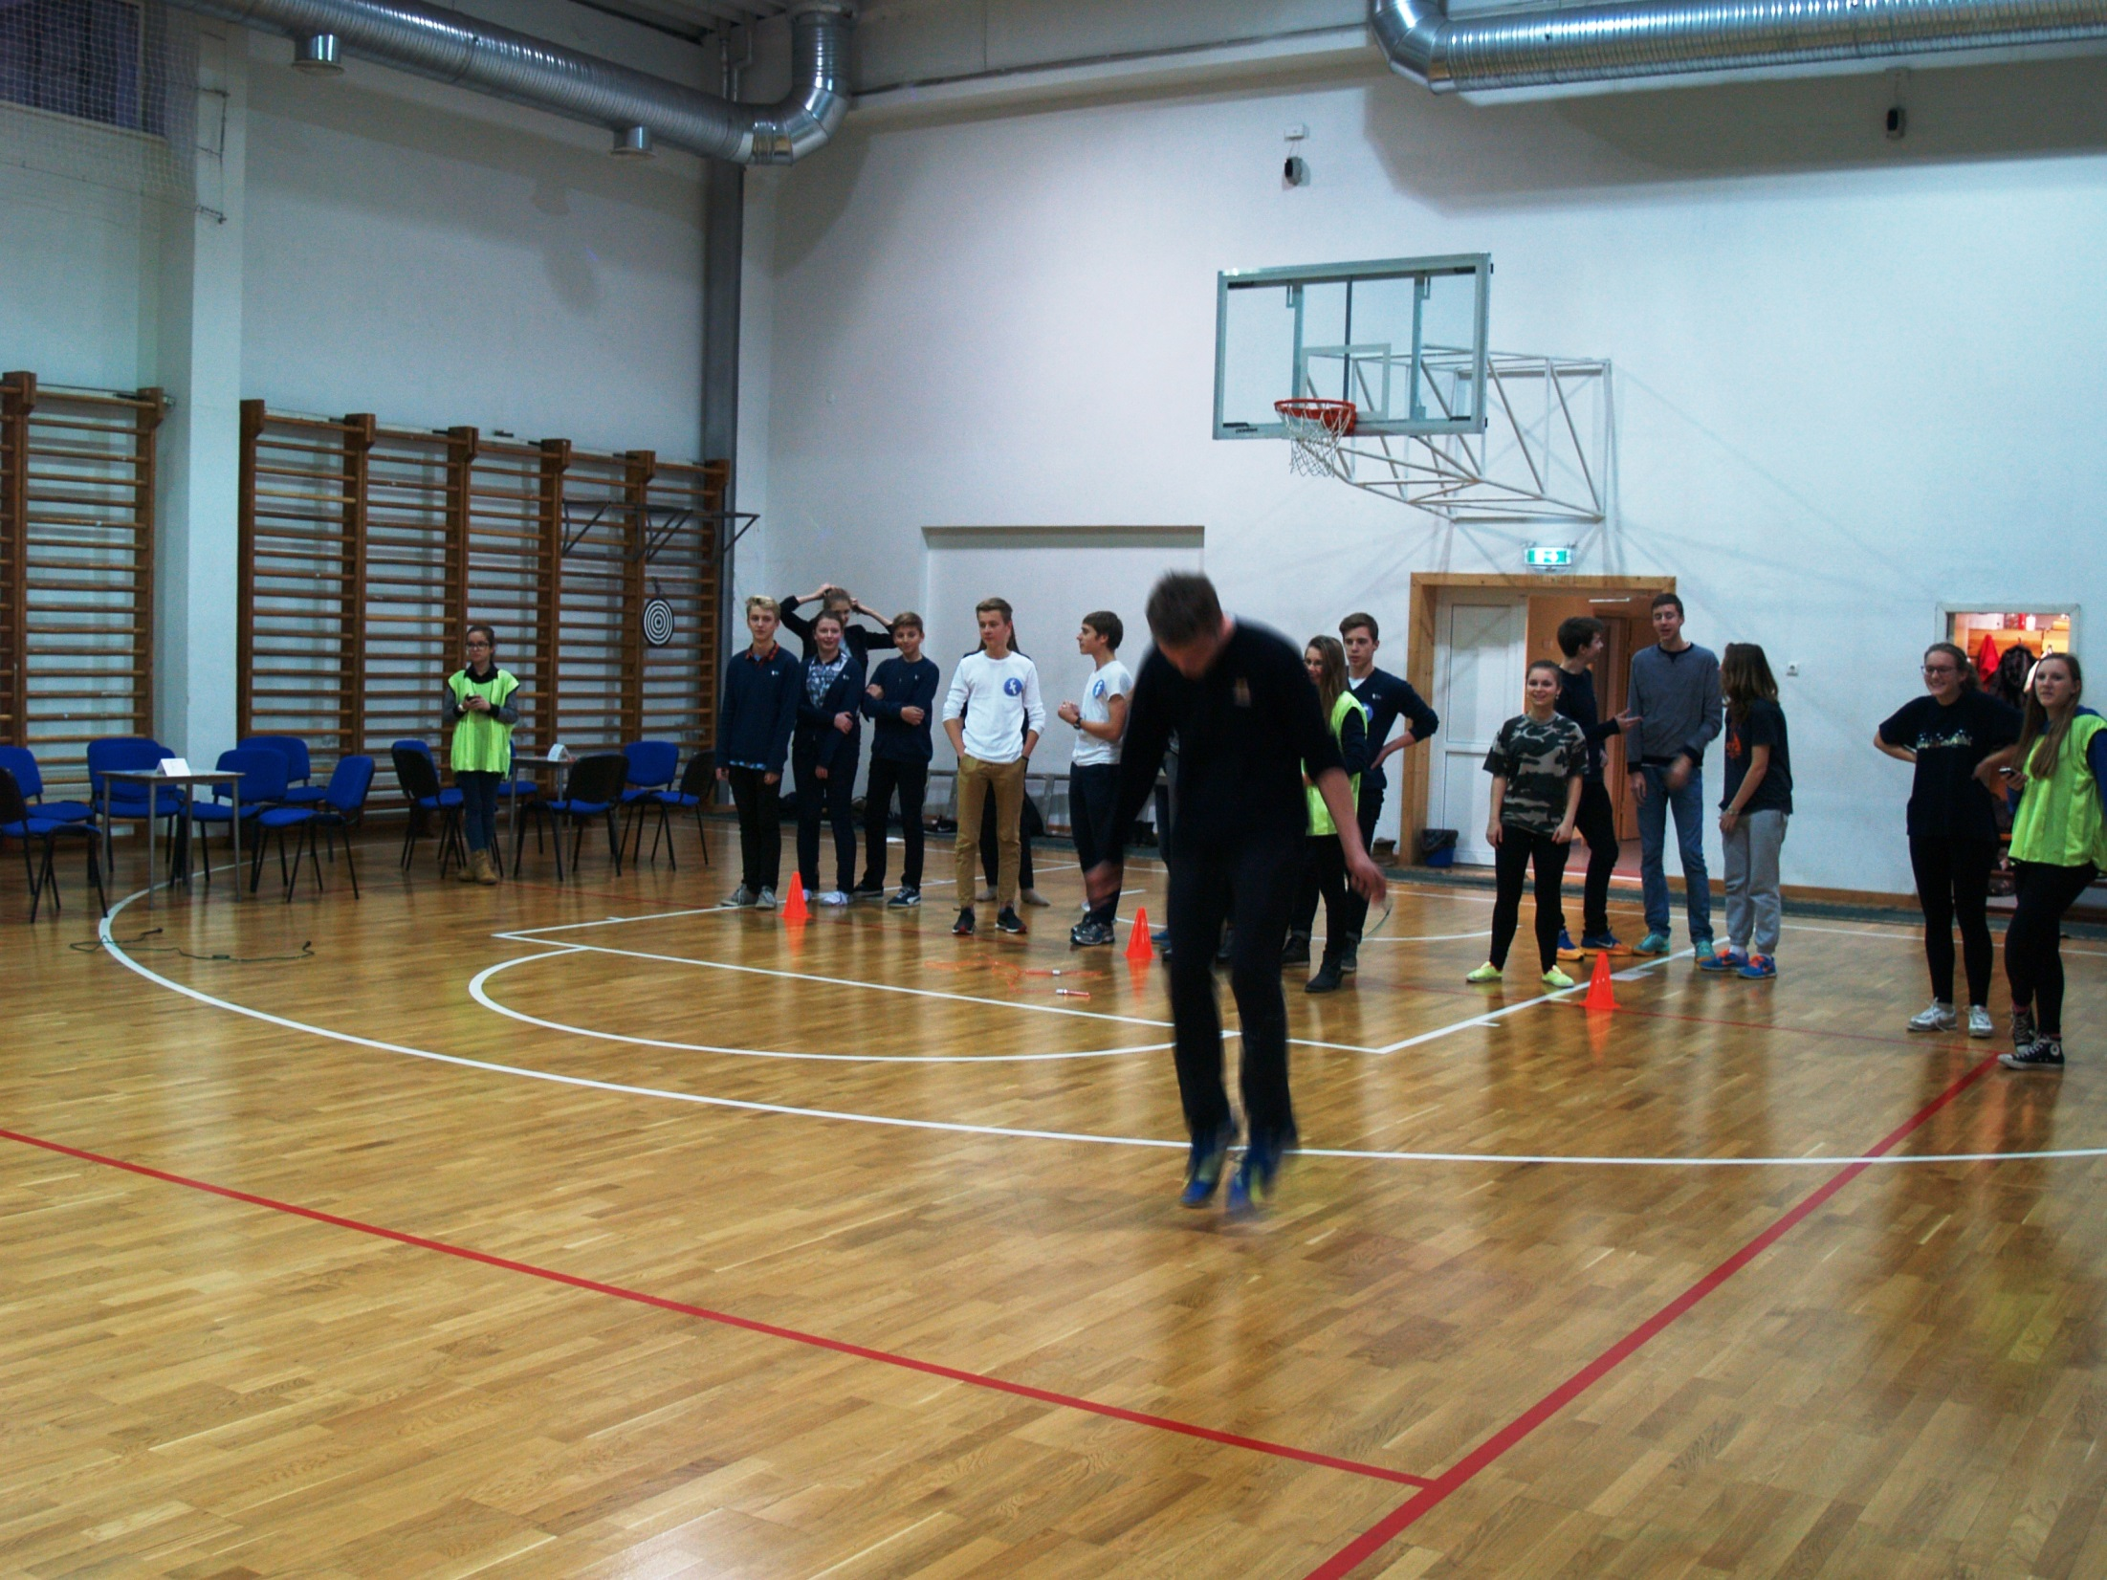

Slide 25
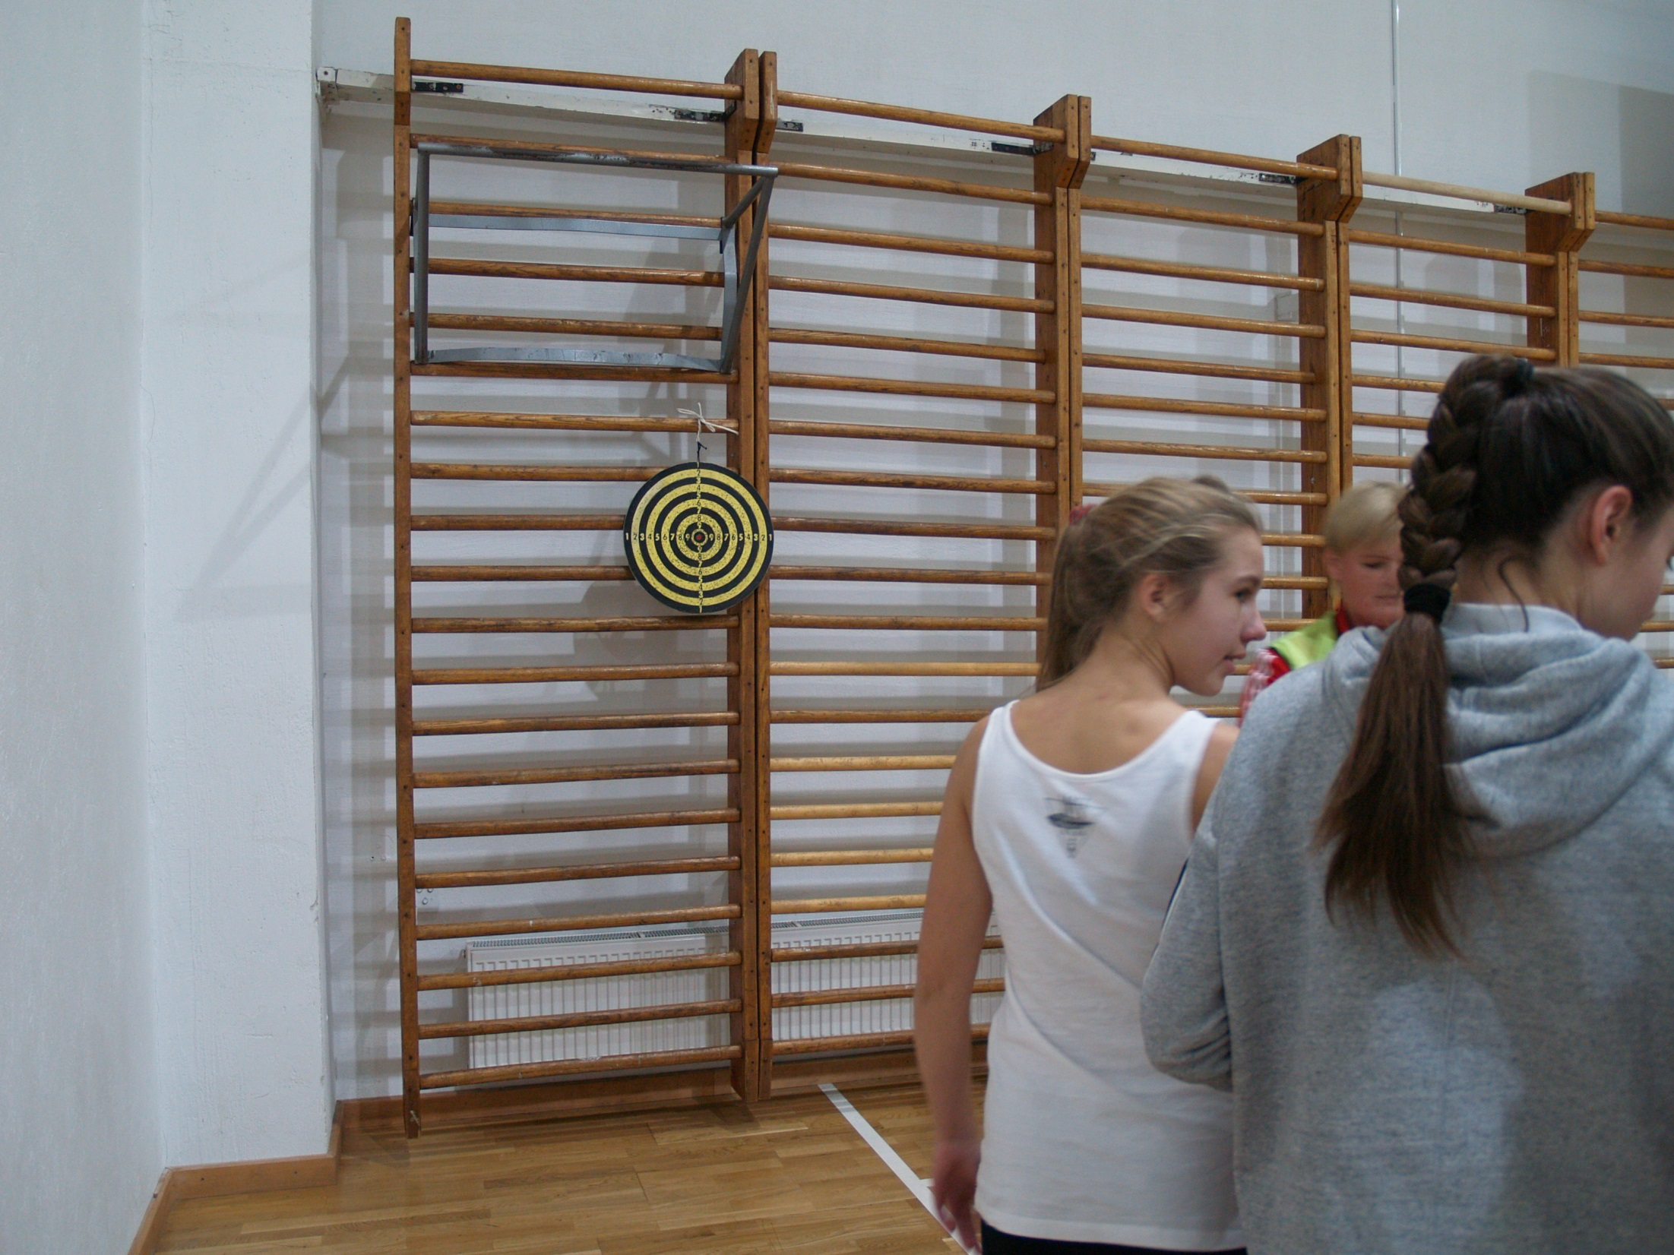

Slide 26
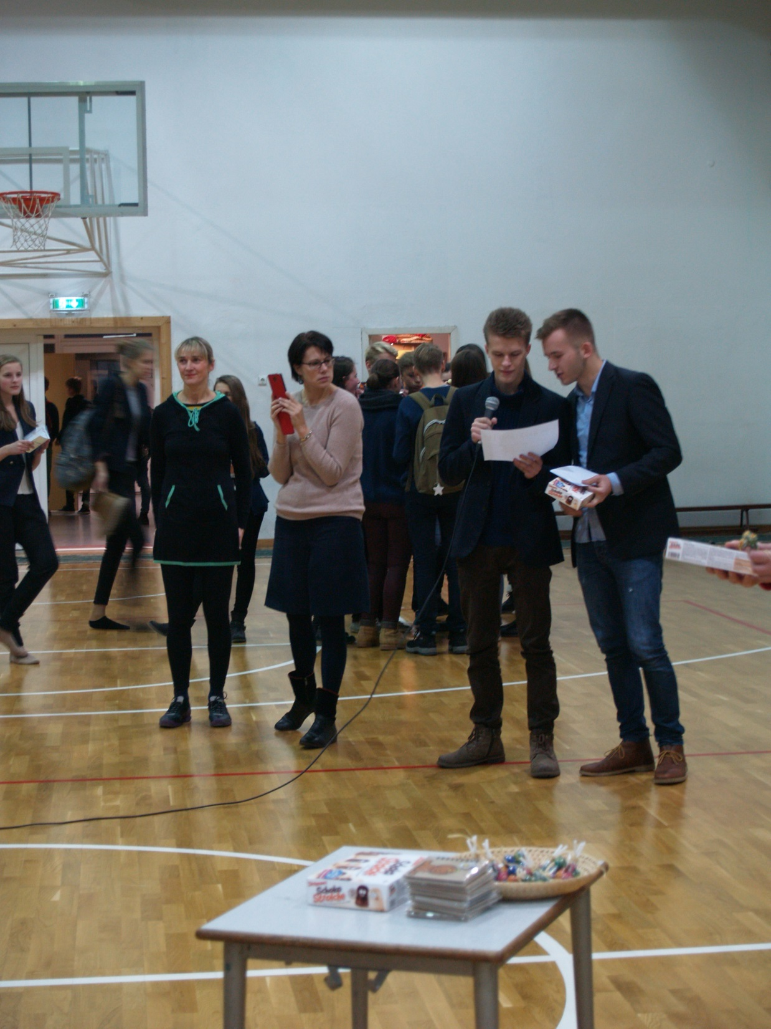

Slide 27
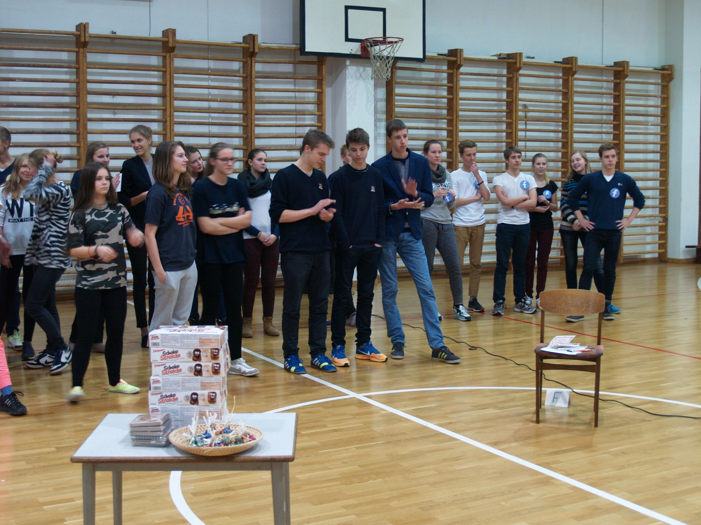

Slide 28
Dėkojame dalyviams Ib, Ic, Id, Ie, Ig! Sveikiname If!

